Slide 1

Microsoft Power BI
ИКБО-14-20
Вежновец Ф.Ю.
Зудинов М.А.

Slide 2
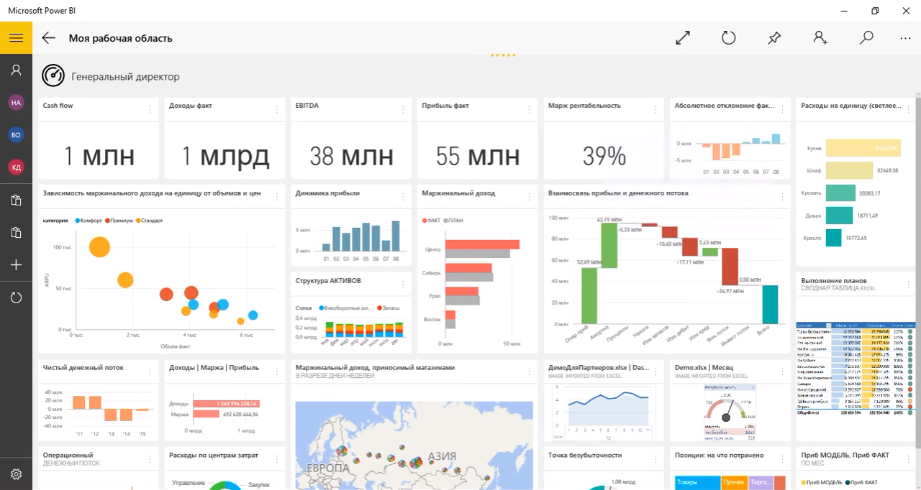
Microsoft Power BI – это
платформа бизнес-аналитики, которая позволяет пользователям собирать, анализировать и визуализировать данные из различных источников.

